Slide 1
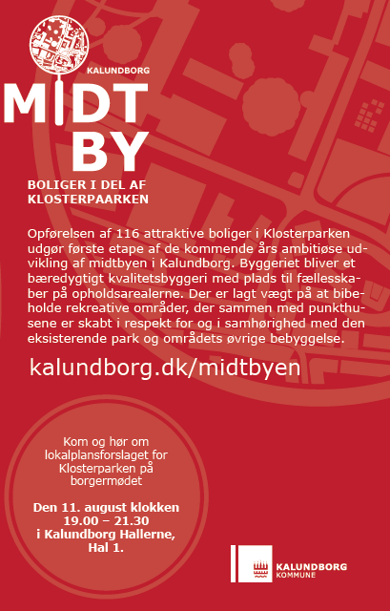
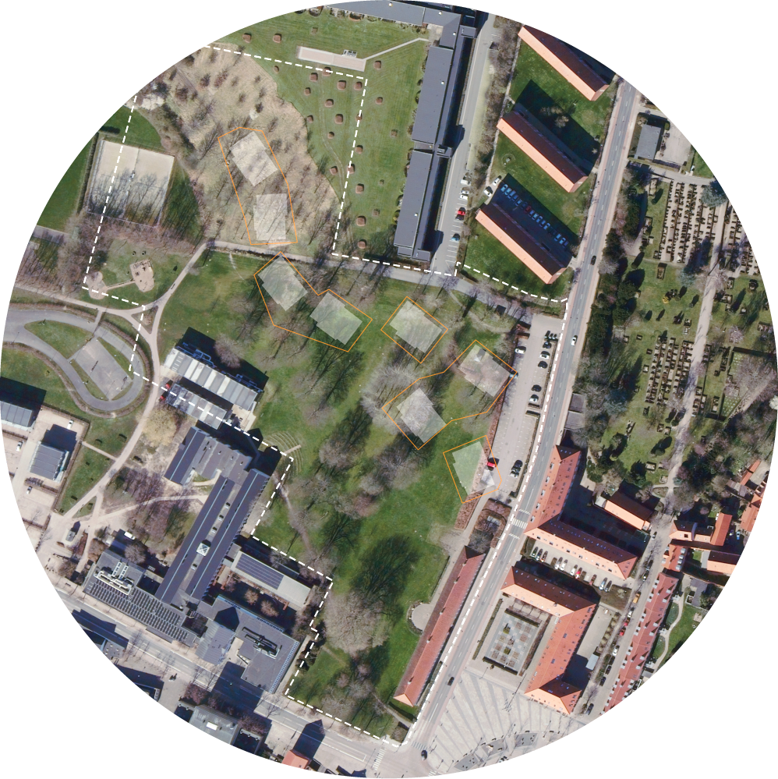
Velkommen til Borgermøde den 11. august 2021

Slide 2

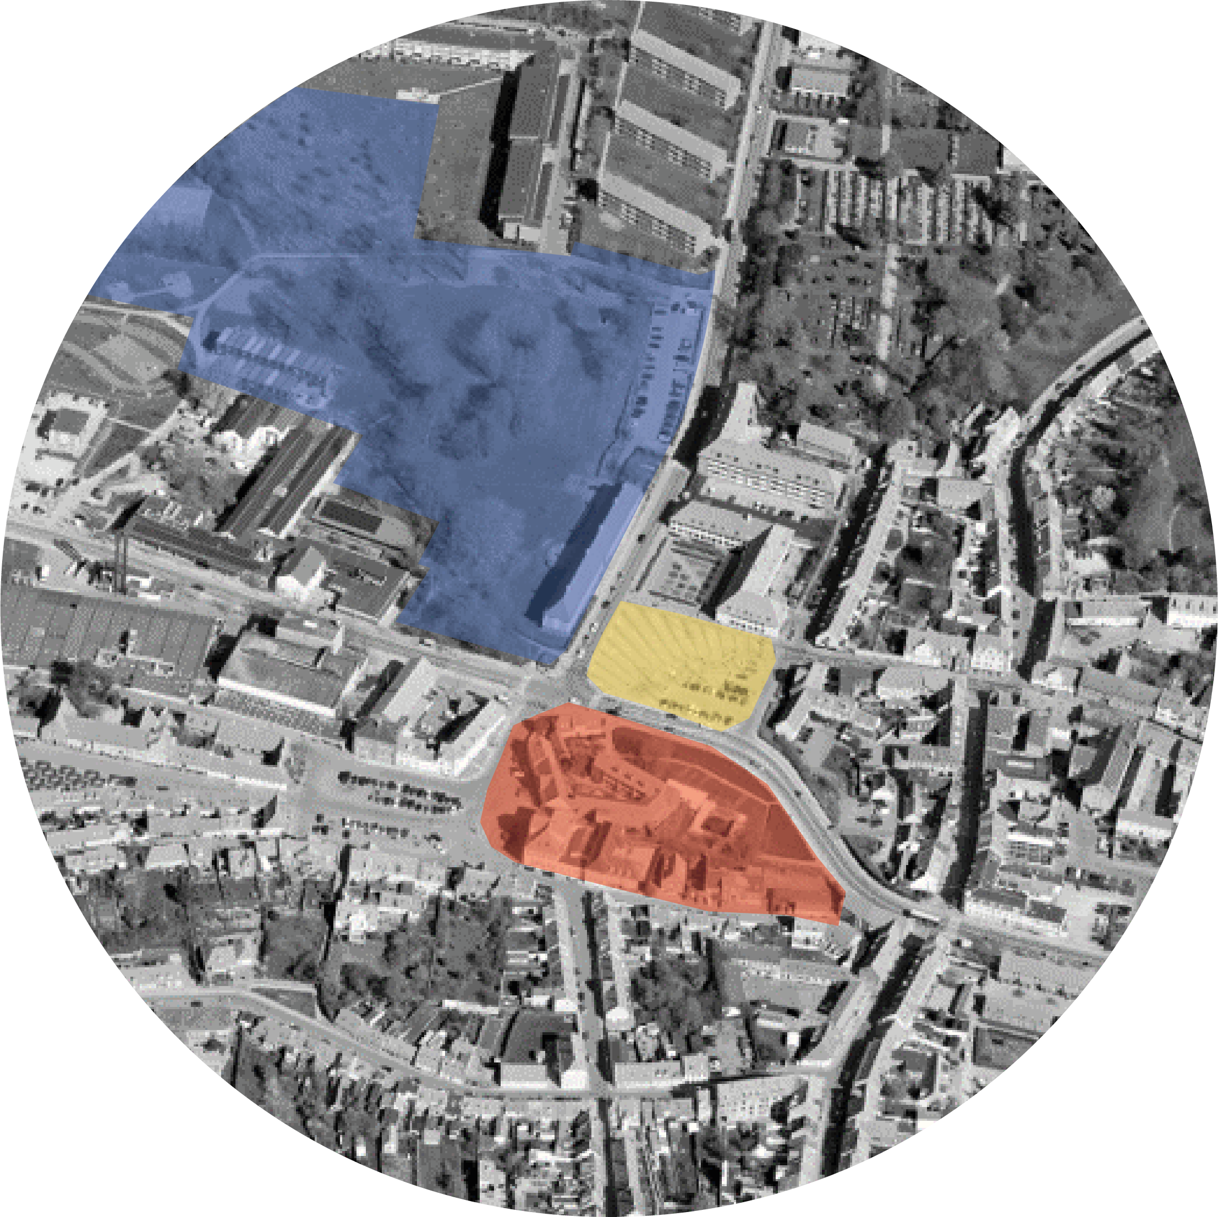

En del af noget større

Slide 3
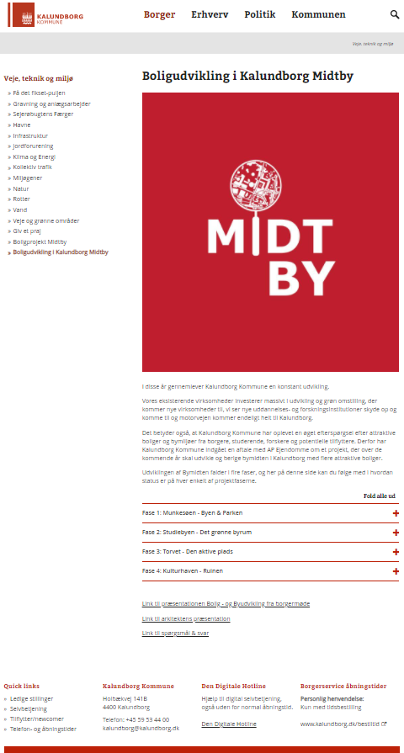
Hjemmeside og høringsfrist
www.kalundborg.dk/midtbyen
Høringsfrist den 18. august 2021

Slide 4
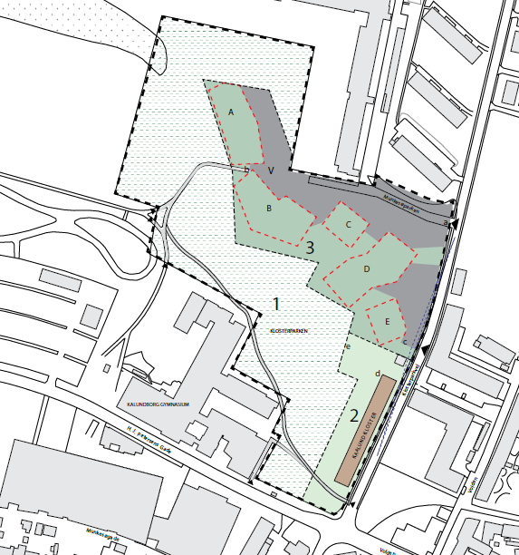
Eksisterende plangrundlag
Lokalplan nr. 1.1-3
Lokalplan nr. 577

Slide 5
Eksisterende plangrundlag
 | Eksisterende grundlag | Ændringer i fremtidig grundlag
Kommuneplan-ramme K03.OF08 Vs. Kommuneplantillæg nr. 5 | Anvendelse: offentlige formål. Administration og andre offentlige formål. P-pladser må ikke optage plads i det hidtidige parkområde. Bebyggelses procenten på 100 (svarende til ca. 13.000 udover Kaalund kloster) | Anvendelse: Bolig- og rekreative formål. Etageboligbebyggelse Bebyggelse maks 10.000 m2 ny bebyggelse, dvs. udover Kaalund kloster. En lavere bebyggelsesprocent
Lokalplan- ramme 1.1-3 Vs. Lokalplan nr. | Anvendelse generelt: offentlige formål. maks 3 1/2 etage Bygningshøjden må ikke overstige 14 m over naturligt terræn. Delområde 1: Anvendelse: park og lign. Delområde 2: Anvendelse: Kommunal administration og kulturelle formål. Og parkering og udendørs opholds- og friarealer. Delområde 3: Anvendelse: Bibliotek og Teater. Og parkering og udendørs opholds- og friarealer. Delområde 4: Anvendelse: Parkering | Anvendelse generelt: Boligformål og rekreativ Park. maks 4 etage og maks 16,5 meter Delområde 1: Anvendelse: park og lign. Delområde 2: Anvendelse: Boligformål, parkering og udendørs opholds- og friarealer. Delområde 3: Anvendelse: Boligformål, parkering og udendørs opholds- og friarealer. Delområde 4: Anvendelse: Boligformål, parkering og udendørs opholds- og friarealer.

Slide 6
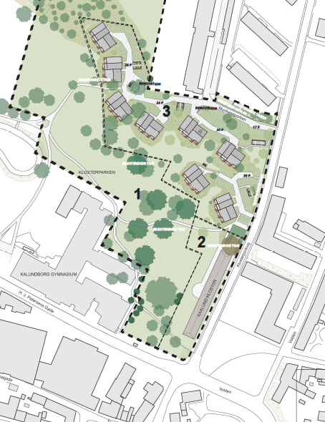
Eksisterende plangrundlag
Lokalplan nr. 1.1-3
Lokalplan nr. 577

Slide 7
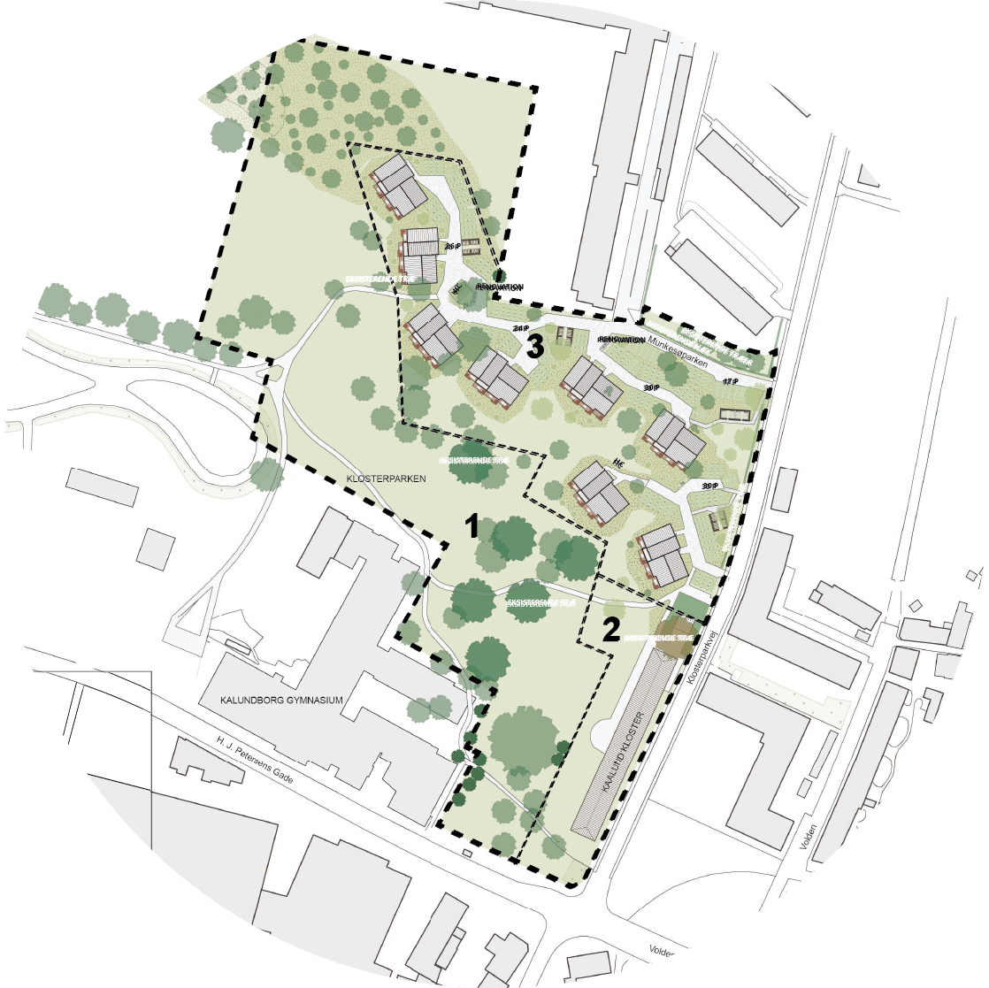
Bebyggelsen - Punkthuse
står frit på terrænet
Punkthuse har ingen vandret orientering.
kvadratiske grundplan og gode højde giver en opadstræbende orientering, som søjler eller fritstående skulpturer.
Punkthusbebyggelse lukker ikke af som en ubrudt mur.
transparens med et kig mellem bygningerne.
de underbygger terræn-formerne. Kræver ikke store terrænændringer i et let kuperet terræn

Slide 8
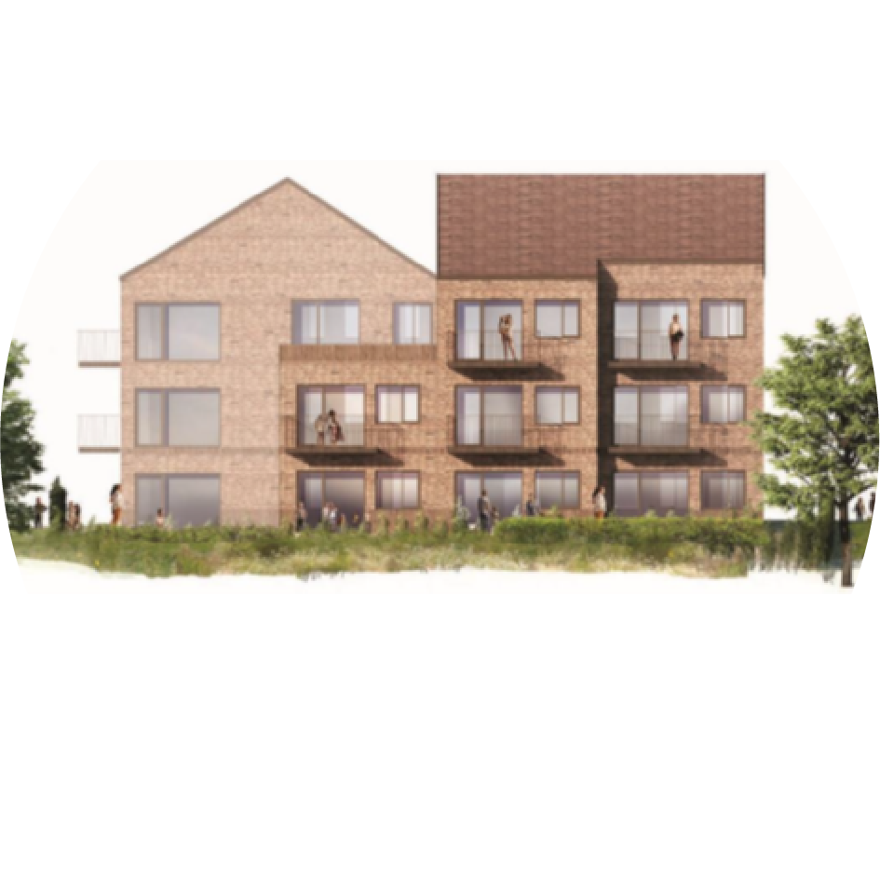
Bebyggelsen - Arkitektur og materialer
Materialer tager afsæt i byens omkringliggende bebyggelse.

Slide 9
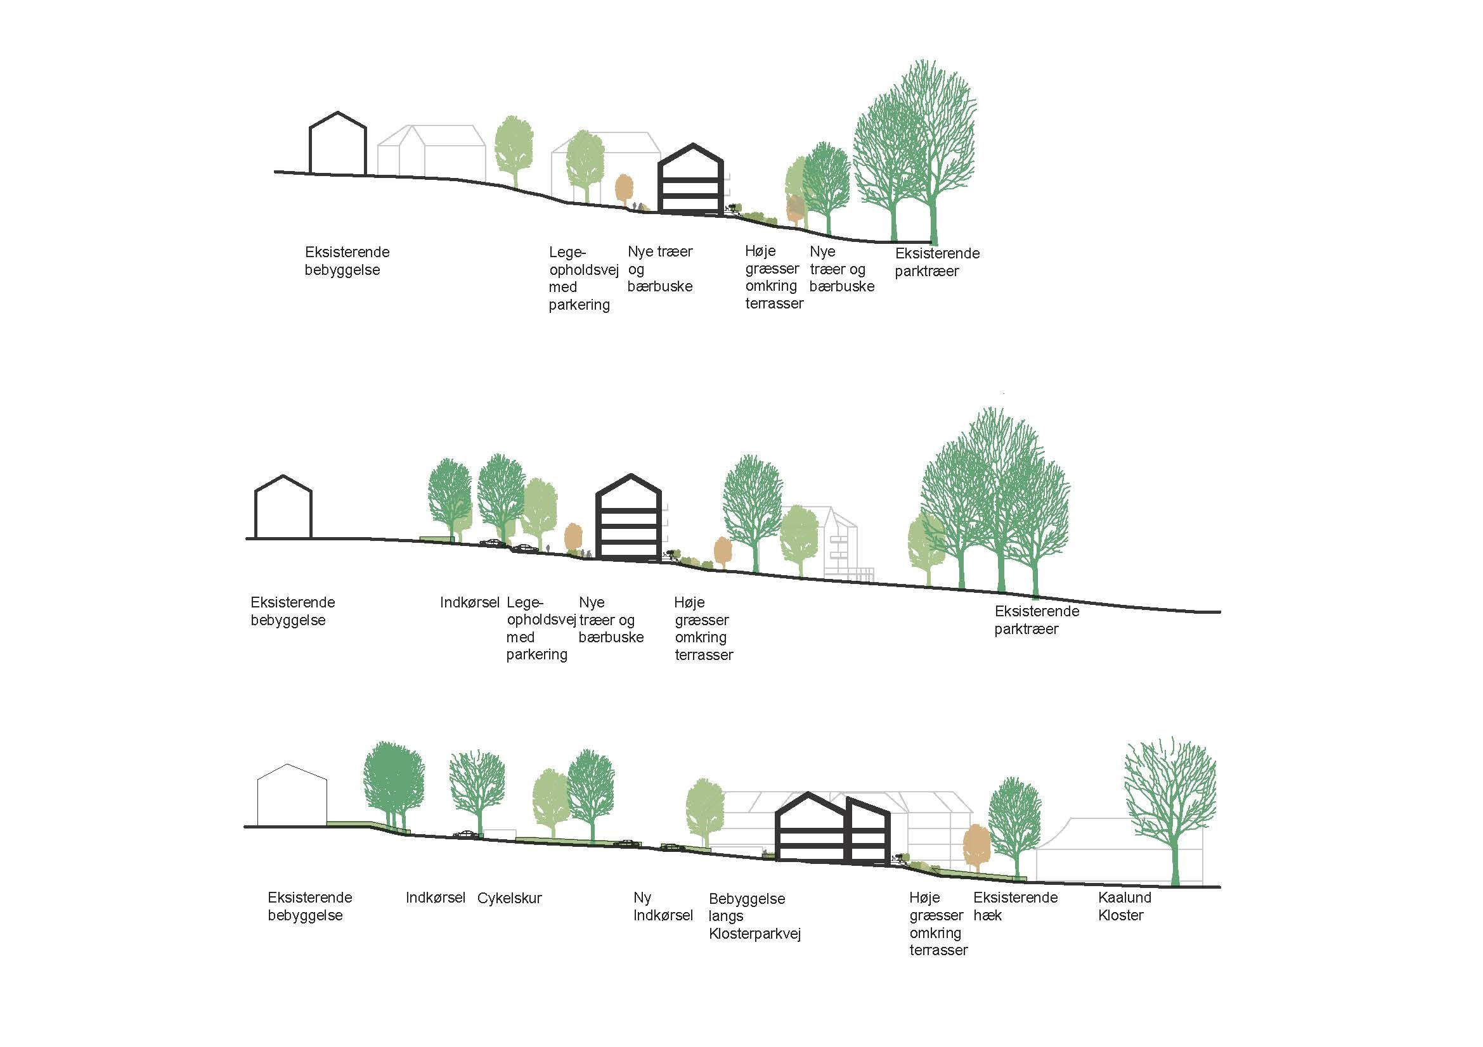
Bebyggelsen - Højder
16,5 m
Snit fra eksisterende Lokalplan nr. 1.1-3, hvor ny højde på 16m er tilføjet

Slide 10
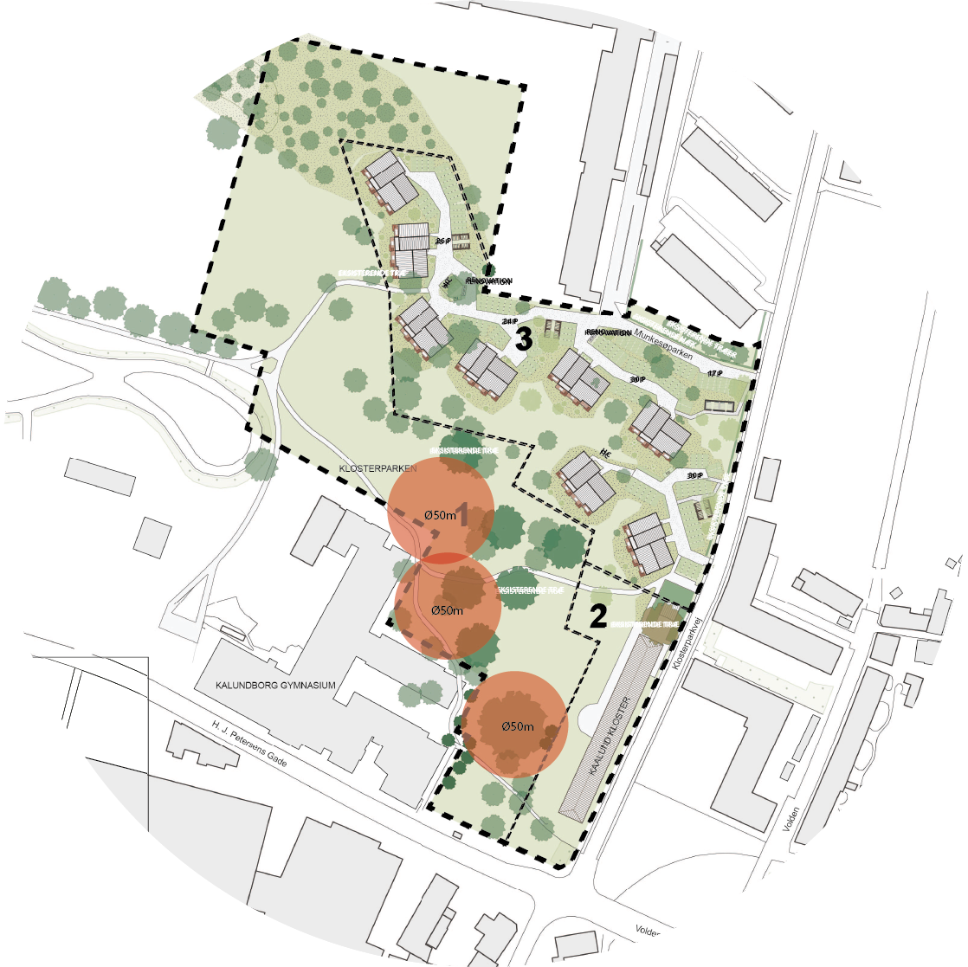
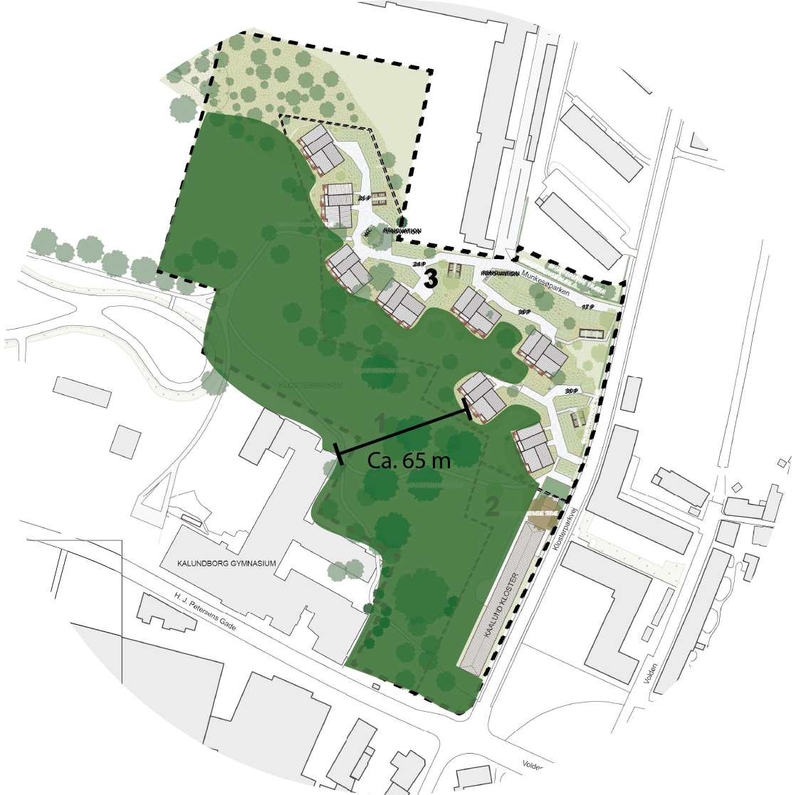
Bebyggelse i den grønne park

Slide 11
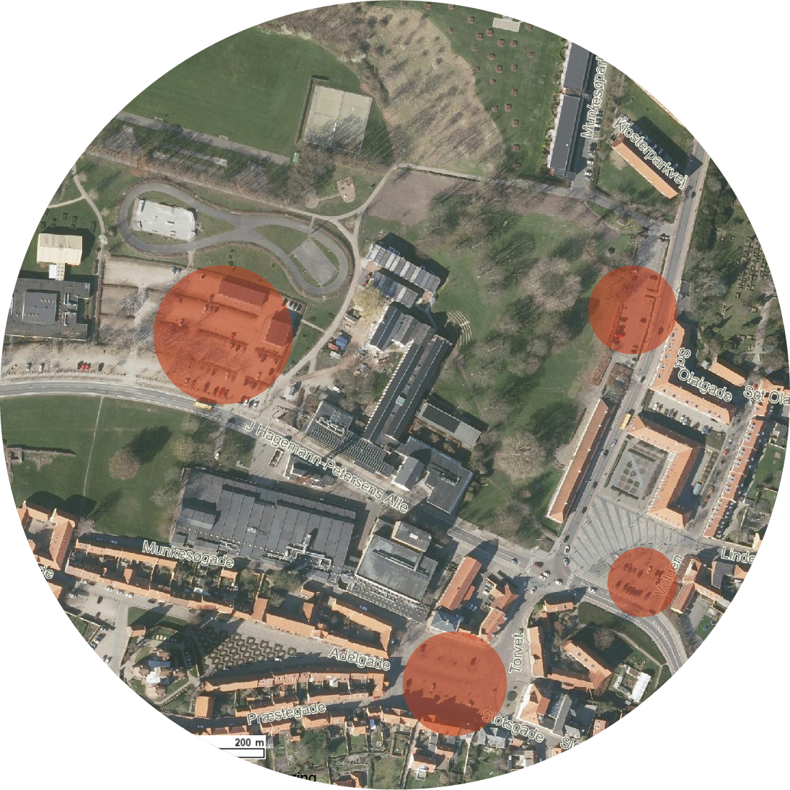
Parkering
Step 1. en indledende parkeringsanalyse for hele midtbyen.
Step 2. parkeringsbehovet til boligformål i området og behovet til offentlige/bymæssige funktioner.
Step 3. Byens fremtidig udvikling, (parkeringsbehov nødvendigvis ikke det samme når biblioteket flyttes og Kaalund Kloster ikke har en offentlig funktion mere, osv. )

Slide 12
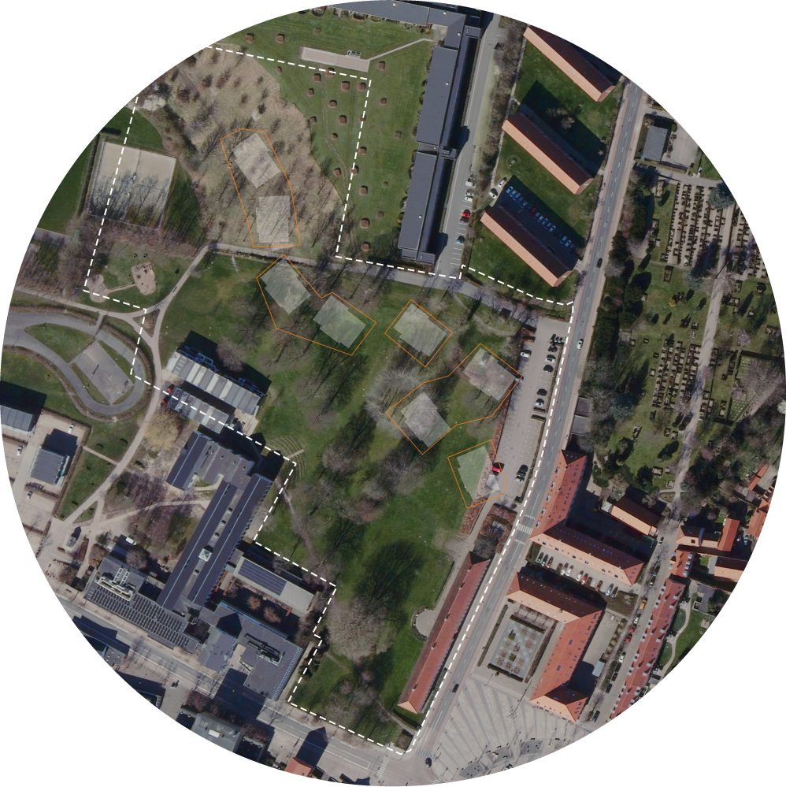
Spørgsmål
Spørgsmål

Slide 13
Hjemmeside og høringsfrist
www.kalundborg.dk/midtbyen
Høringsfrist den 18. august 2021

